Slide 1
Công nghệ phần mềm (Quản lý của hàng)
Hồ Văn Huy - 3117410096
Nguyễn Chí Định - 3118410083
Nguyễn Trọng Hiếu - 3118410123
Phan Đồng Thiên Long - 3118410242
Nguyễn Văn Thành - 3118410387
Nguyễn Ngọc Thái - 3118410390
Trần Quốc Hưng - 3118410172
You Chí Thành - 3118410396
Vũ Đình Cao - 3118410037

Slide 2
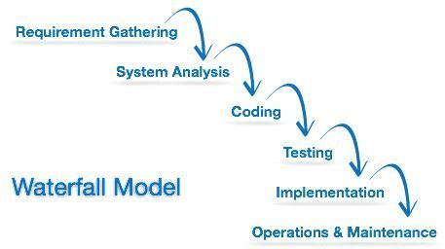
Quy trình thác nước

Slide 3
Quy trình thác nước
Thu thập yêu cầu (Requirement gathering):
Đây là giai đoạn xác định các yêu cầu chức năng và phi chức năng mà hệ thống phần mềm cần có.
Kết quả của giai đoạn này là bản tài liệu đặc tả yêu cầu. Tài liệu này sẽ là nền tảng cho những giai đoạn tiếp theo cho đến cuối dự án.

Slide 4
Quy trình thác nước
Phân tích hệ thống ( System Analysis):
Là giai đoạn định ra làm thế nào để hệ thống phần mềm đáp ứng đúng yêu cầu của khách hàng.
Giai đoạn này thực hiện phân tích, thiết kế hệ thống phần mềm.

Slide 5
Quy trình thác nước
Coding: Là giai đoạn thực hiện sản phẩm dựa trên đặc tả yêu cầu và tài liệu thiết kế module.

Slide 6
Quy trình thác nước
Testing:
Tester sẽ nhận sản phẩm từ developer và thực hiện kiểm thử cho nhóm các thành phần và kiểm thử hệ thống.
Khâu kiểm thử cuối cùng sẽ là Kiểm thử chấp nhận, giai đoạn này còn có sự tham gia của khách hàng.
Implementation: Triển khai hệ thống ra môi trường của khách hàng

Slide 7
Quy trình thác nước
Operations & Maintenance:
Đây là giai đoạn cài đặt, cấu hình và đào tạo cho khách hàng.
Giai đoạn này sửa chữa những lỗi của sản phẩm (nếu có) và phát triển những thay đổi mới được khách hàng yêu cầu.

Slide 8
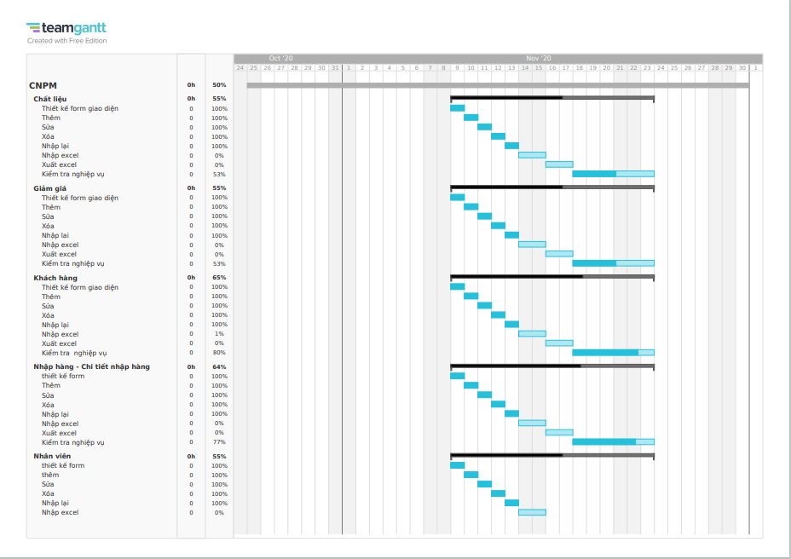
Quản lý tiến độ công việc

Slide 9
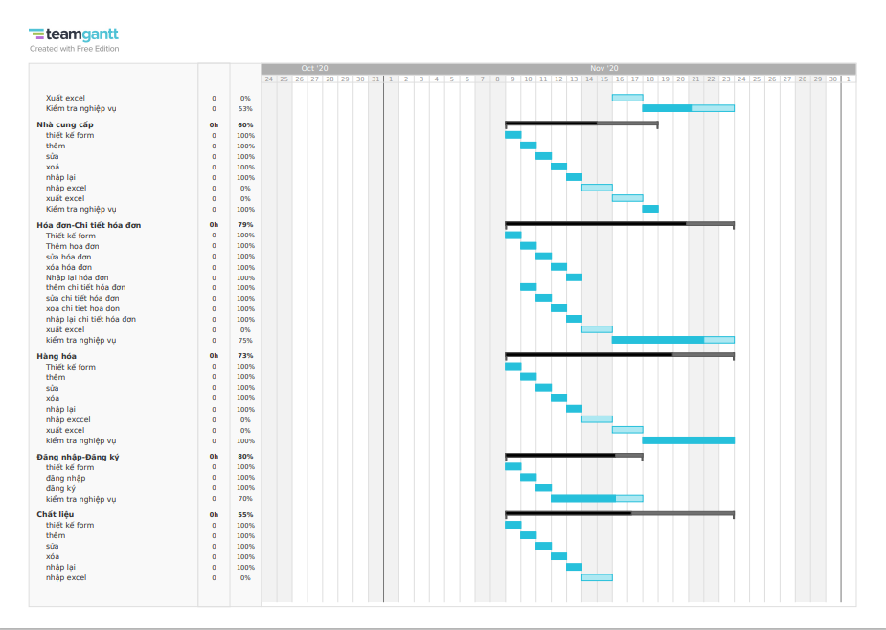
Quản lý tiến độ công việc

Slide 10
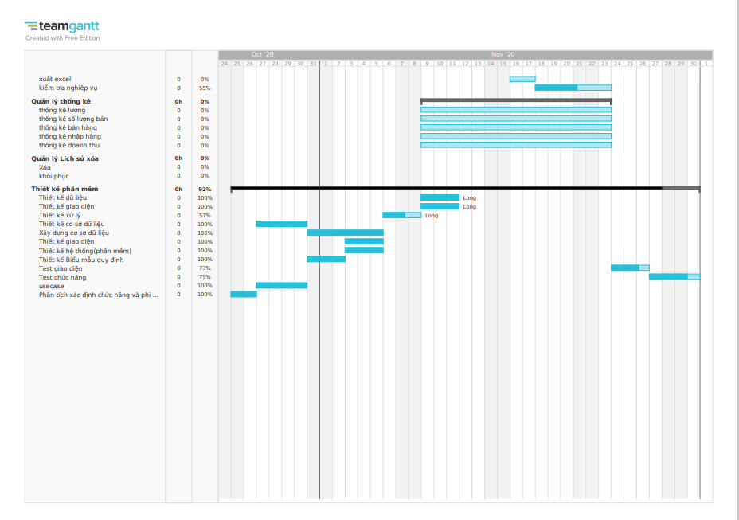
Quản lý tiến độ công việc

Slide 11
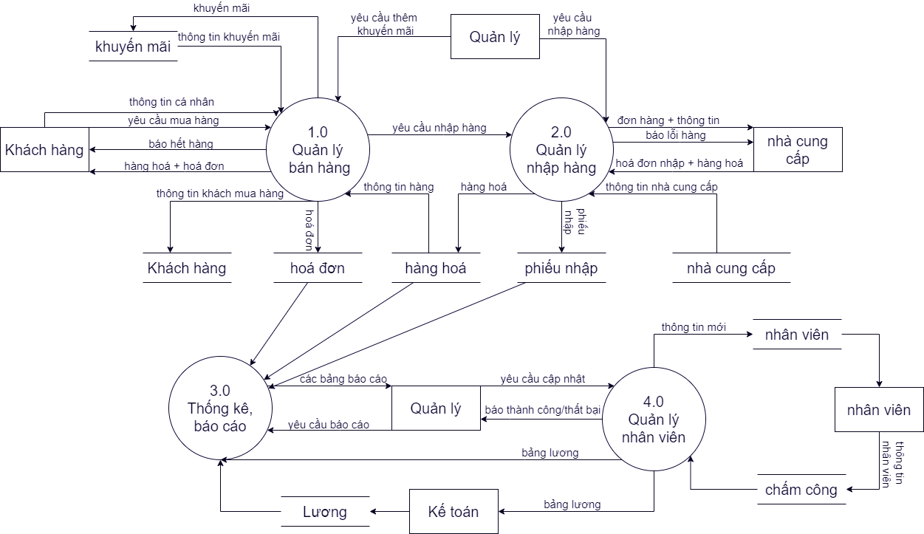
Thiết kế DFD

Slide 12
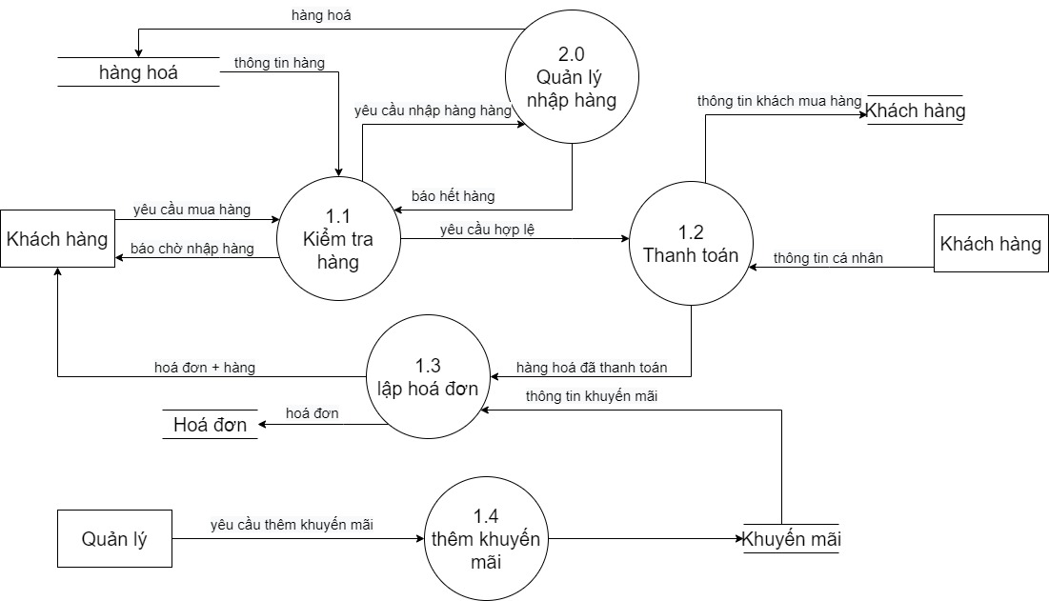
Thiết kế DFD

Slide 13
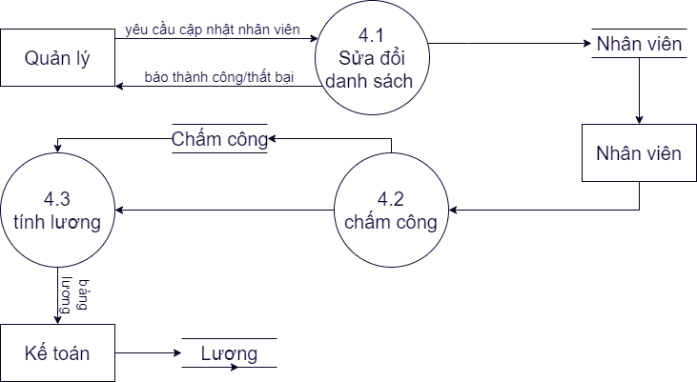
Thiết kế DFD

Slide 14
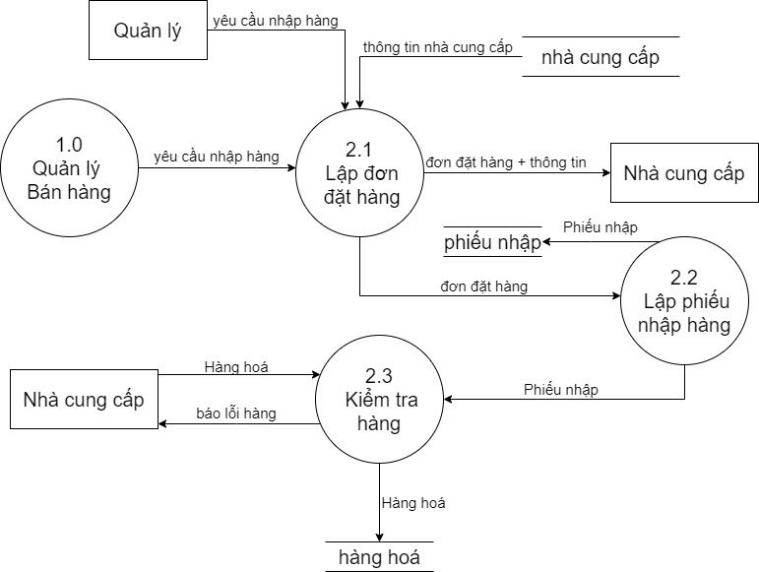
Thiết kế DFD

Slide 15
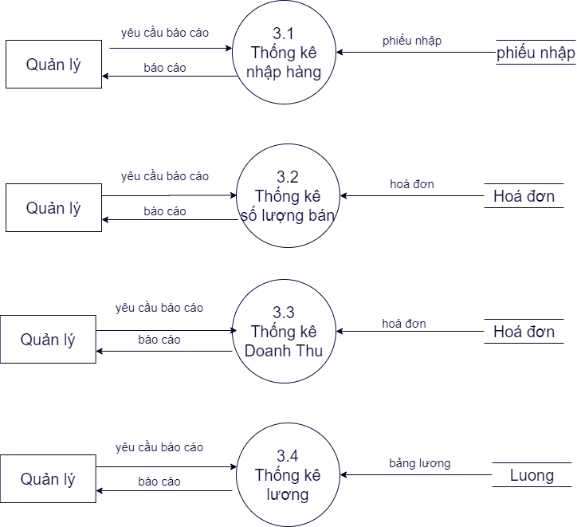
Thiết kế DFD

Slide 16
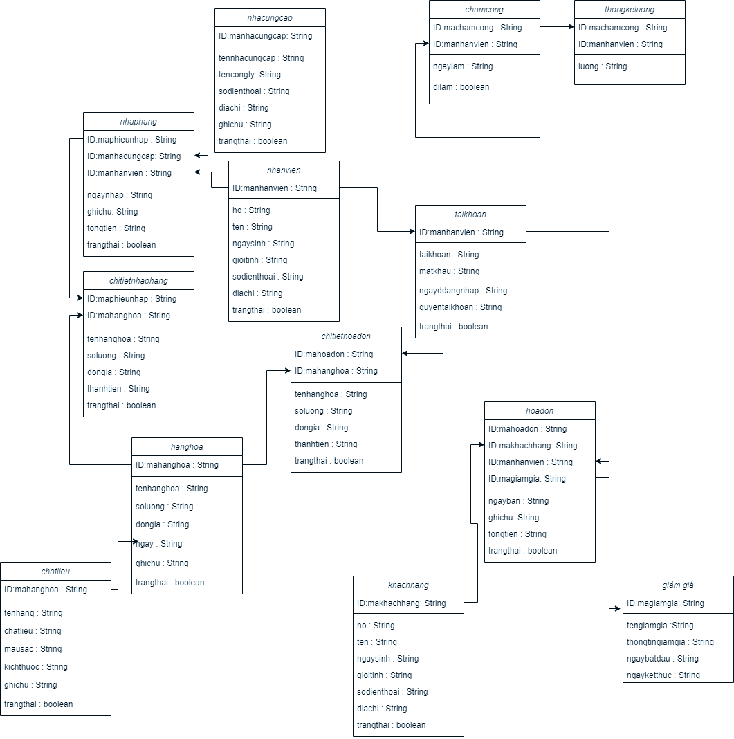
Thiết kế cơ sở dữ liệu

Slide 17
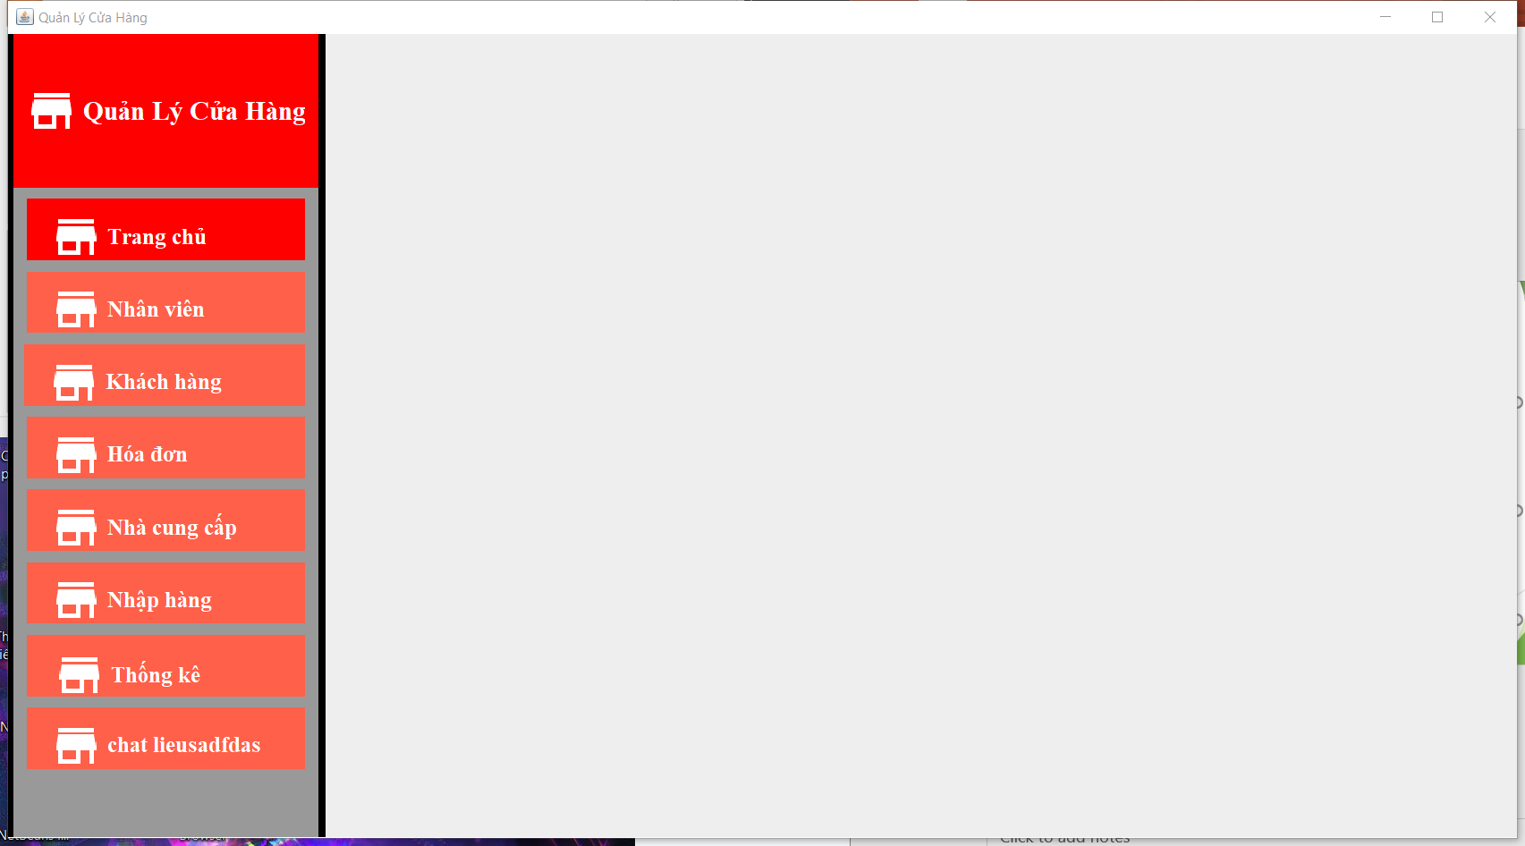
Giao diện chính

Slide 18
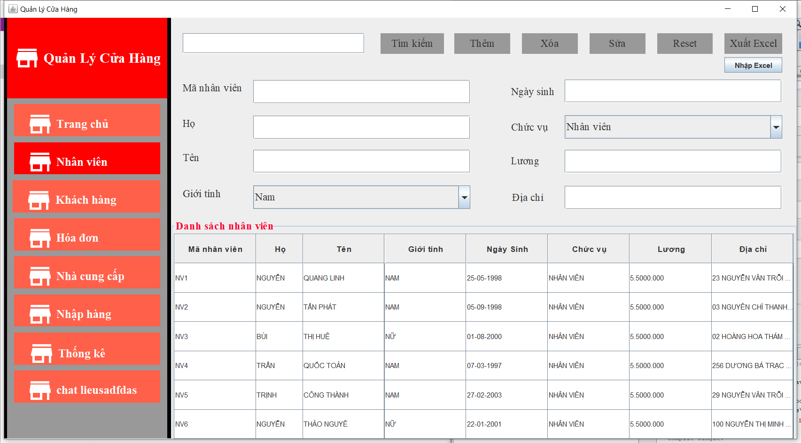
Nhân viên

Slide 19
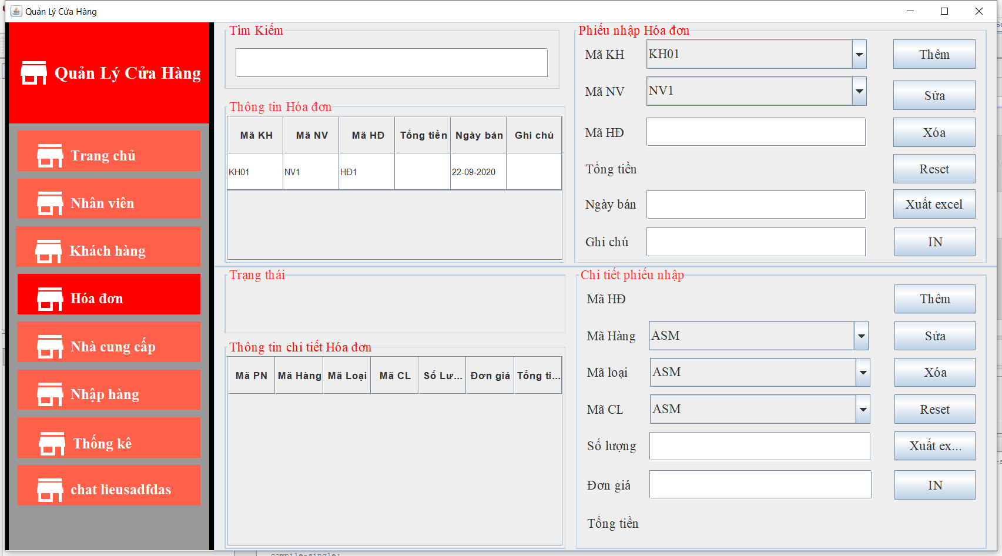
Hóa đơn

Slide 20
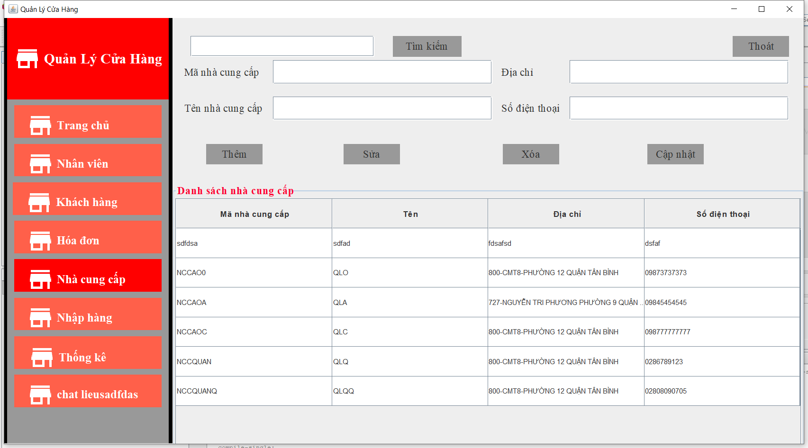
Nhà cung cấp

Slide 21
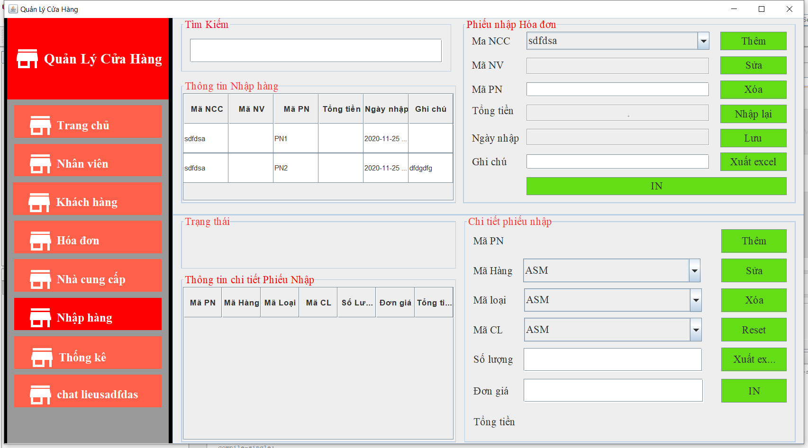
Phiếu nhập chi tiêt phiếu nhâp

Slide 22
Cảm ơn và hẹn gặp lại
Nguyễn Chí Định - 3118410083
Nguyễn Trọng Hiếu - 3118410123
Phan Đồng Thiên Long - 3118410242
Nguyễn Ngọc Thái - 3118410390
Trần Quốc Hưng - 3118410172
You Chí Thành - 3118410396
Vũ Đình Cao - 3118410037
Nguyễn Văn Thành - 3118410387
Hồ văn Huy - 3117410096 :

